Slide 1

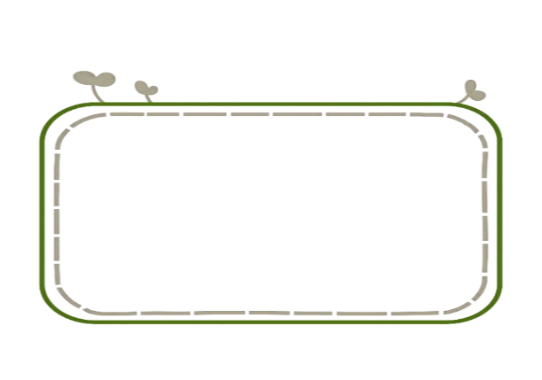



Trang 50

Slide 2

01.
Học sinh đọc đúng từ ngữ, câu, đoạn và toàn bộ câu chuyện “Lời giải toán đặc biệt”.
02.
Bước đầu biết thể hiện cảm xúc qua giọng đọc: giọng kể, có nhấn nhá, tạo sự hấp dẫn cho câu chuyện.
03.
Hiểu nội dung bài: Câu chuyện kể về một buổi thi toán của Vích-to Huy-gô: Huy-gô đã làm bài rất chậm, khiến thầy giáo vô cùng lo lắng. Nhưng cuối cùng, thầy phát hiện ra Huy-gô đã giải toán bằng thơ. Câu chuyện cho thấy tài năng văn chương của Vích-to Huy-gô từ khi còn rất nhỏ.

Slide 3


Xin được hỏi nhỏ
Mỗi loại mấy con?
Vừa gà vừa chó
Tất cả 4 con
Bó lại cho tròn
10 chân vừa đủ.

Slide 4


Vích-to Huy-gô bộc lộ tài năng thơ ca của mình từ rất sớm. Hồi còn là học sinh tiểu học, cậu học chăm, thông minh, giỏi đều các môn.
Một lần, vào giờ kiểm tra Toán cuối năm, trong khi các bạn khác mải miết làm bài thì không hiểu sao Huy-gô lại ngồi cắn bút từ đầu giờ. Thầy giáo cũng sốt ruột thay cho học trò của mình. Chỉ còn hai mươi phút nữa là phải nộp bài. Các bạn xung quanh đã có người làm xong, thế mà Huy-gô vẫn ngồi cắn bút, hai tai đỏ nhừ. Thầy giáo lại giơ đồng hồ ra xem và nhìn Huy-gô. Còn mười lăm phút nữa. Lúc này, Huy-gô bắt đầu đặt bút viết. Thầy giáo thở phào. Nhưng liệu có kịp không nhỉ? Ông lo lắng thay cho Huy-gô.
Huy-gô mải miết viết và may thay, khi tiếng trống báo hết giờ vang lên thì cậu cũng viết xong đáp số và mang bài lên nộp. Thầy giáo liếc nhìn bài của Huy-gô. Đáp số đúng rồi! Chợt thầy reo lên:
- Lời giải bài toán được viết bằng thơ! À, ra thế!
Sau này, Vích-to Huy-gô đã trở thành nhà văn, nhà thơ, nhà viết kịch nổi tiếng thế giới.
(Theo Kể chuyện danh nhân thế giới)

Slide 5





Vích-to Huy-gô bộc lộ tài năng thơ ca của mình từ rất sớm. Hồi còn là học sinh tiểu học, cậu học chăm, thông minh, giỏi đều các môn.
Một lần, vào giờ kiểm tra Toán cuối năm, trong khi các bạn khác mải miết làm bài thì không hiểu sao Huy-gô lại ngồi cắn bút từ đầu giờ. Thầy giáo cũng sốt ruột thay cho học trò của mình. Chỉ còn hai mươi phút nữa là phải nộp bài. Các bạn xung quanh đã có người làm xong, thế mà Huy-gô vẫn ngồi cắn bút, hai tai đỏ nhừ. Thầy giáo lại giơ đồng hồ ra xem và nhìn Huy-gô. Còn mười lăm phút nữa. Lúc này, Huy-gô bắt đầu đặt bút viết. Thầy giáo thở phào. Nhưng liệu có kịp không nhỉ? Ông lo lắng thay cho Huy-gô.
Huy-gô mải miết viết và may thay, khi tiếng trống báo hết giờ vang lên thì cậu cũng viết xong đáp số và mang bài lên nộp. Thầy giáo liếc nhìn bài của Huy-gô. Đáp số đúng rồi! Chợt thầy reo lên:
- Lời giải bài toán được viết bằng thơ! À, ra thế!
Sau này, Vích-to Huy-gô đã trở thành nhà văn, nhà thơ, nhà viết kịch nổi tiếng thế giới.
(Theo Kể chuyện danh nhân thế giới)

Slide 6

mải miết
Vích – to Huy – gô
ải
iết
sốt ruột
s
uột
liếc nhìn
iếc
ìn

Slide 7

/
/
Một lần, vào giờ kiểm tra Toán cuối năm, trong khi các bạn khác mải miết làm bài thì không hiểu sao Huy-gô lại ngồi cắn bút từ đầu giờ.
/
/
/
/
Huy-gô mải miết viết và may thay, khi tiếng trống báo hết giờ vang lên thì cậu cũng viết xong đáp số và mang bài lên nộp.
/
/
/
/

Slide 8
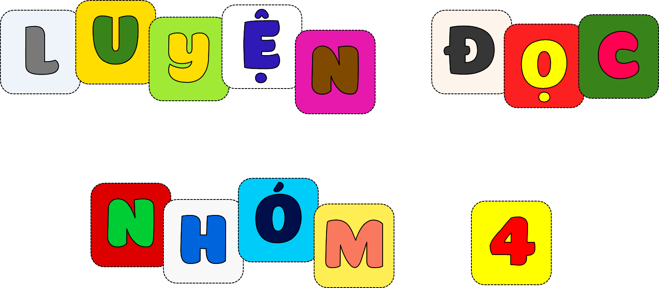

Slide 9




1
Vích-tô Huy-gô đã bộc lộ năng khiếu gì từ rất sớm?
2
Trong giờ kiểm tra Toán, vì sao thầy giáo lại rất lo lắng cho Vích-to Huy-gô?
3
Vì sao thầy giáo lại reo lên khi xem bài
của Vích-to Huy-gô?
4
Qua giờ kiểm tra Toán, em thấy Huy-gô
là người thế nào?

Slide 10

1
Vích-tô Huy-gô đã bộc lộ năng khiếu gì từ rất sớm?
Vích-to Huy-gô đã bộc lộ năng khiếu thơ ca từ rất sớm.

Slide 11
2
Trong giờ kiểm tra Toán, vì sao thầy giáo lại rất lo lắng cho Vích-to Huy-gô?
Trong giờ kiểm tra Toán, thầy giáo rất lo lắng cho Vich-to Huy-gô vì trong khi các bạn khác mải miết làm bài thì không hiểu sao Huy-gô lại ngồi cắn bút từ đầu giờ.

Slide 12
3
Vì sao thầy giáo lại reo lên khi xem bài
của Vích-to Huy-gô?
a. Vì Huy-gô nộp bài đúng giờ.
b. Vì Huy-gô làm đúng đáp số.
c. Vì lời giải toán được Huy-gô viết bằng thơ.

Slide 13
4
Qua giờ kiểm tra Toán, em thấy Huy-gô
là người thế nào?
Qua giờ kiểm tra Toán, em thấy Huy-gô là người rất tài năng về thơ ca, có thể giải toán bằng thơ.

Slide 14

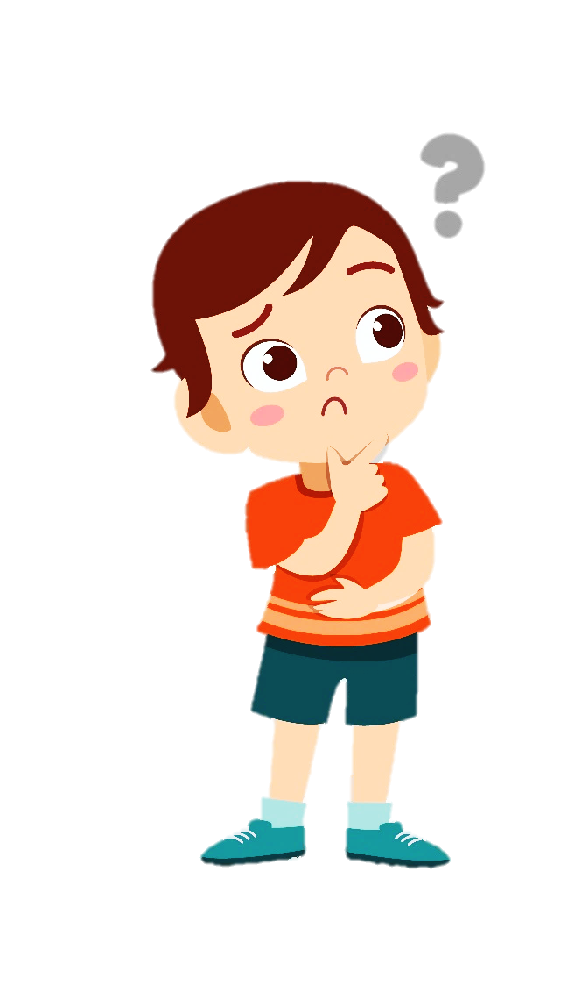
Câu chuyện kể về một buổi thi toán của Vích-to Huy-gô: Huy-gô đã làm bài rất chậm, khiến thầy giáo vô cùng lo lắng. Nhưng cuối cùng, thầy phát hiện ra Huy-gô đã giải toán bằng thơ. Câu chuyện cho thấy tài năng văn chương của Vích-to Huy-gô từ khi còn rất nhỏ.

Slide 15
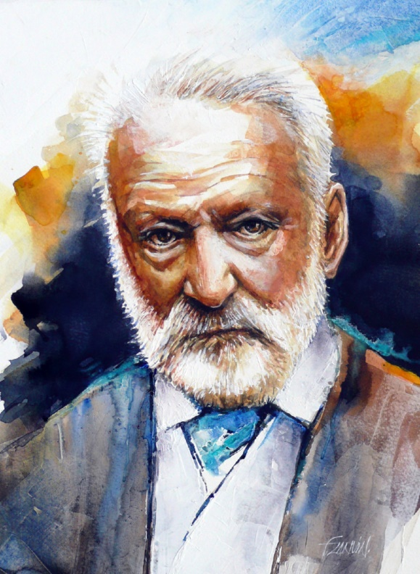


Victor Hugo tên đầy đủ là Victor-Marie Hugo, tên tiếng Việt là Vích-to Huy-gô. Ông sinh ngày 26 tháng 2 năm 1802 tại Besançon, Pháp và mất ngày 22 tháng 5 năm 1885, Paris. Hugo là nhà thơ, tiểu thuyết gia và nhà viết kịch, nhà văn lãng mạn nổi tiếng người Pháp.
Các tác phẩm nổi tiếng thế giới:

Slide 16

Vích-to Huy-gô bộc lộ tài năng thơ ca của mình từ rất sớm. Hồi còn là học sinh tiểu học, cậu học chăm, thông minh, giỏi đều các môn.
Một lần, vào giờ kiểm tra Toán cuối năm, trong khi các bạn khác mải miết làm bài thì không hiểu sao Huy-gô lại ngồi cắn bút từ đầu giờ. Thầy giáo cũng sốt ruột thay cho học trò của mình. Chỉ còn hai mươi phút nữa là phải nộp bài. Các bạn xung quanh đã có người làm xong, thế mà Huy-gô vẫn ngồi cắn bút, hai tai đỏ nhừ. Thầy giáo lại giơ đồng hồ ra xem và nhìn Huy-gô. Còn mười lăm phút nữa. Lúc này, Huy-gô bắt đầu đặt bút viết. Thầy giáo thở phào. Nhưng liệu có kịp không nhỉ? Ông lo lắng thay cho Huy-gô.
Huy-gô mải miết viết và may thay, khi tiếng trống báo hết giờ vang lên thì cậu cũng viết xong đáp số và mang bài lên nộp. Thầy giáo liếc nhìn bài của Huy-gô. Đáp số đúng rồi! Chợt thầy reo lên:
- Lời giải bài toán được viết bằng thơ! À, ra thế!
Sau này, Vích-to Huy-gô đã trở thành nhà văn, nhà thơ, nhà viết kịch nổi tiếng thế giới.
(Theo Kể chuyện danh nhân thế giới)

Slide 17



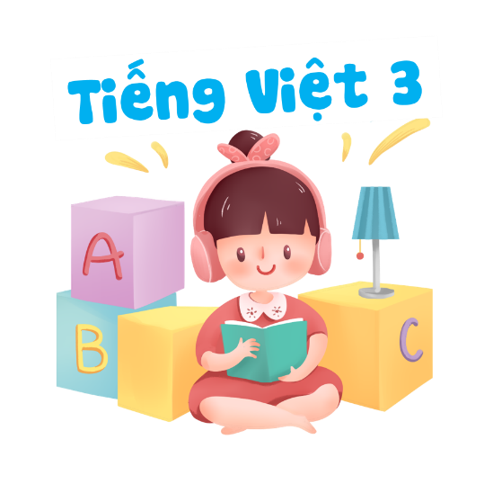

Slide 18


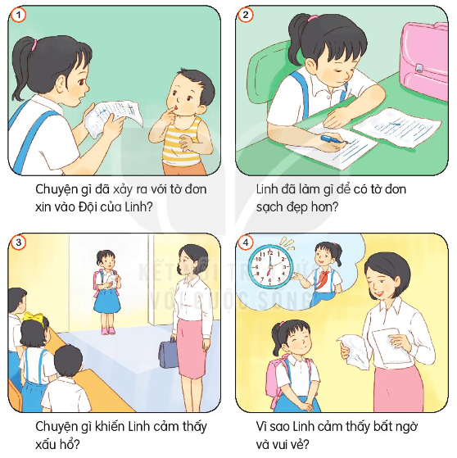
1
1
2
Chuyện gì đã xảy ra với tờ đơn xin vào Đội của Linh?
Linh đã làm gì để có tờ đơn sạch đẹp hơn?
3
4
Chuyện gì khiến Linh cảm thấy xấu hổ?
Vì sao Linh cảm thấy bất ngờ và vui vẻ?

Slide 19
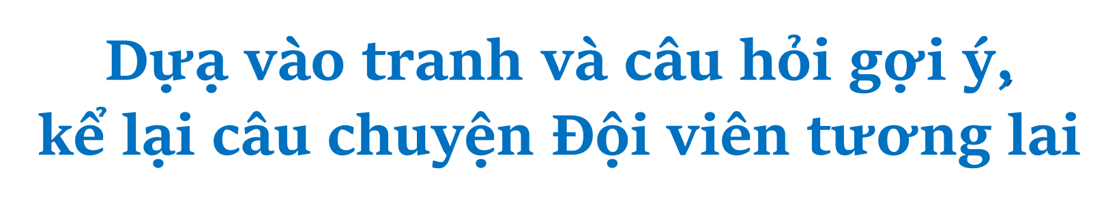
2
1
3
Linh đã làm gì để có tờ đơn sạch đẹp hơn?
Vì sao Linh cảm thấy bất ngờ và vui vẻ?
2
4
Chuyện gì đã xảy ra với tờ đơn xin vào Đội của Linh?
Chuyện gì khiến Linh cảm thấy xấu hổ?

Slide 20
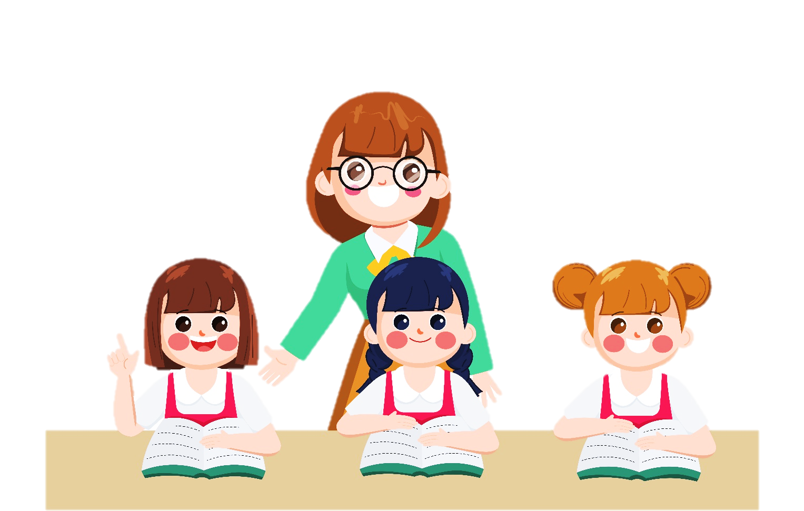
3
Nếu là Linh, khi phát hiện ra tờ đơn bị bẩn, em sẽ làm thế nào?

Slide 21
Dặn dò:
Về nhà luyện đọc lại bài Lời giải toán đặc biệt và trả lời lại các câu hỏi
Kể lại câu chuyện “ Đội viên tương lai” cho người thân nghe.

Slide 22
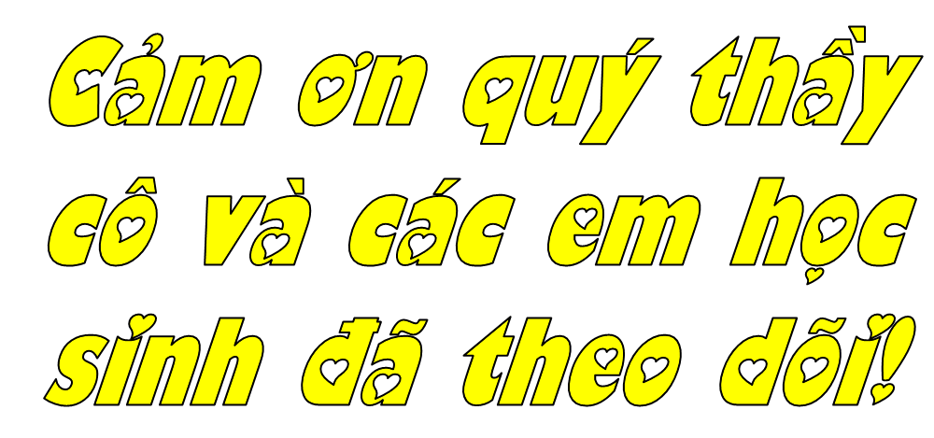

Slide 23

GIÁO ÁN ĐIỆN TỬ LỚP 4
GIÁO ÁN ĐIỆN TỬ LỚP 2 & LỚP 3
Bộ Kết nối tri thức
Soạn bài giảng yêu cầu các khối lớp
Thiết kế bài giảng E – Learning
MĂNG NON – TÀI LIỆU TIỂU HỌC
Mời truy cập: MĂNG NON- TÀI LIỆU TIỂU HỌC | Facebook
SĐT ZALO : 0382348780 - 0984848929

